Slide 1

Erasmus + KA229
Back to our roots: Exploring our European heritage and environment
Tornar a les arrels: Explorar el patrimoni i l’entorn europeu

Slide 2




Context de la nostra escola
GEP
Escola plurilingüe
Projecte Avancem

Slide 3
Què és un Erasmus +
Millora el nivell i la qualitat de l’ensenyament.
Oportunitat de Mobilitats per l’Aprenentatge.
Col·laboració amb altres països d’Europa cooperant entre centres escolar.

Slide 4
Back to the roots
Història del projecte
Puntuació Excel.lent.
Estadístiques dels projectes E+
  A Espanya 723 projectes.
  A Catalunya 22 escoles de 89 projectes.

Slide 5
Participants
Minervaskolan i Umea AB (Umea, Suècia)
Escola Mestral (L’Hospitalet de l’Infant, Catalunya)
Whitegate End Primary School (Oldham, Regne Unit)
I.C 4 Stanziale ( San Giorgio a Cremano, Itàlia)

Slide 6
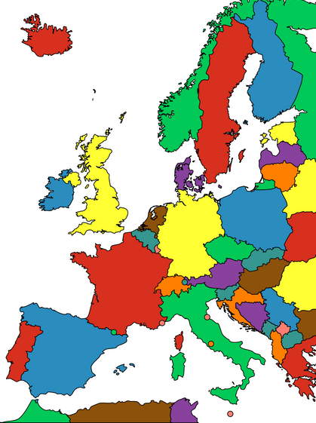

Escola Mestral

Slide 7
Objectius
Conèixer fets històrics rellevants que han afectat al nostre territori.
Identificar i reconèixer el patrimoni tant l’edificat com en l’entorn natural.
Conèixer els problemes relacionats amb la protecció de l’entorn natural i patrimoni cultural.

Slide 8
Objectius
Reconèixer el valor de les nostres tradicions.
Ser capaços d’utilitzar diferents mitjans de comunicació per intercanviar informació.
Millorar l’ús i la comunicació tant en llengua estrangera com en la llengua pròpia.
Millorar la competència digital.

Slide 9
Mobilitats
Maig 2019: Mobilitat d’alumnat a L’Hospitalet de l’Infant.
Gener 2020: Mobilitat d’alumnat (6) a Umea, Suècia.

Slide 10
Detalls de l’acollida d’alumnat
12 nens i nenes de Suècia i Regne Unit.
Dia arribada: 19 maig a la tarda/vespre.
Dia partida: 25 maig al matí.
Horari de l’alumnat: 9:00 a 16:30 a l’escola.
Notificar a direcció la disponibilitat i compromís d’acolliment el més aviat possible.
Requisit: Certificat de penals expedit per Policia Nacional.
Un cop concretades les famílies acollidores es farà una nova reunió pels detalls de l’acolliment.

Slide 11
THANK YOU FOR YOUR ATTENTION
SEE YOU SOON!

